Slide 1
Что такое валентности слова?
Е. В. Муравенко
XVII ЛЛШ, Ратмино
13.07.2015

Slide 2
Валентности
(от лат. valentia – сила).
Первым это понятие
в лингвистику ввел
Соломон Давидович
Кацнельсон (1948).

Slide 3
Валентность слова – это способность слова присоединять к себе зависимые слова в определенных формах; без этих зависимых слов употребление главного слова неполно.

Slide 4
Учитель дал книгу ученику.
1 2 3
Книга лежит на столе (в шкафу)
1 2

Slide 5
ПРИЛАГАТЕЛЬНЫЕ
интересный (кому)
необходимый (кому, для чего)
достойный (чего)
равнодушный (к кому, к чему)

Slide 6
СУЩЕСТВИТЕЛЬНЫЕ
Маша приехала в Дубну →
Приезд Маши в Дубну
Борис выступил на телевидении → Выступление Бориса
на телевидении

Slide 7
часть предмета
ручка (чего?) – двери, сумки
крыша (чего?) – дома
хвост (чей?) – волка или волчий
родственник
брат (чей?) – мой, Танин, друга
параметр
рост (кого?) – ребёнка
длина (чего?) – линейки
аромат (чего?) – чая

Slide 8
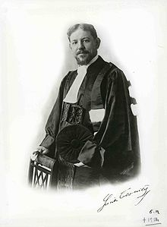
Слова, которые заполняют валентности глагола, называют актантами.
Этот термин
принадлежит
выдающемуся
французскому
лингвисту
Люсьену Теньеру (1893-1954)

Slide 9
Вчера школьники играли в шляпу.
школьники и в шляпу – актанты,
вчера – сирконстант.

Slide 10
Традиционная грамматика –
два главных члена (подлежащее и сказуемое), дополнение – второстепенный член.
Грамматика Теньера – главный член – только предикат (сказуемое), подлежащее и дополнения зависят от предиката и синтаксически равноправны.

Slide 11
Я слышу шум. ∼
Мне слышится шум.
Я люблю народные танцы. ∼
Мне нравятся народные танцы.
I like folk dances.

Slide 12
Двойное согласование
(языки банту, табасаранский, алюторский, ненецкий и др.)
Суахили
Kiarabu kinawavutia wahausa hawa
Арабский привлекает хауса этих
язык

Slide 13
Синтаксические валентности →
синтаксические актанты
Семантические валентности →
семантические актанты
(глубинные, смысловые роли)

Slide 14
О глубинных ролях впервые заговорил известный американский лингвист
Чарльз Филлмор (1929-2014)

Slide 15
Среди семантических актантов выделяются
субъект, или агенс
(Антон читает),
объект, или пациенс
(читать книгу),
адресат (подарить другу),
инструмент (резать ножом)
и др.

Slide 16
(1) Школьник решил задачу.
(2) Школьником решена задача.
(3) Решение школьником задачи.

Slide 17
Если при отглагольном существительном выражена лишь одна семантическая валентность, мы используем форму род.п.:
ответ ученика (агенс),
проверка сочинения (пациенс).
Из-за этого может возникнуть неоднозначность:
преследование тигра
критика писателя

Slide 18
Соотношение семантических и синтаксических валентностей называется моделью управления.
Понятие модели управления предложено
Игорем Александровичем Мельчуком
и Юрием Дерениковичем Апресяном.

Slide 19
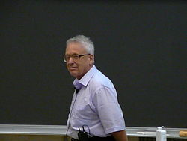
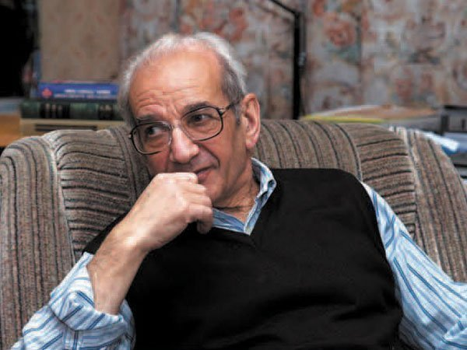
Ю.Д. Апресян
И.А. Мельчук

Slide 20
Дать
Субъект | Объект | Адресат | Семанти-ческие валентности
Им. падеж (подле-жащее) | Вин. падеж (прямое доп.) | Дат. падеж (косв. доп.) | Синтакси-ческие валентности

Slide 21
Антон подшутил над братом.
Лампа висит над столом.
Подшутить
Висеть
Субъект | Объект
Именит. падеж | над + творит. падеж
Субъект | Место
Именит. падеж | Формы со значением места: в + предл. падеж; на + предл. падеж; под + творит. падеж; над + творит. падеж; у + родит. падеж

Slide 22
Глаголы со значением прибытия (приехать, прилететь, войти, положить, поставить и многие другие) имеют валентность конечной точки действия, а глаголы со значением удаления (уйти, улететь, выйти, убрать, снять) – валентность исходной точки действия.

Slide 23
Валентность на целую ситуацию, например: настаивать на чем-либо (на поездке в деревню), обрадоваться чему-либо (приходу друга),
убеждать в чем-либо (в том, что надо поступить в университет).

Slide 24
Надеяться (на + вин.п.)
Мой брат надеется на поступление в университет.
Мой брат надеется на то, что (он) поступит в университет.
Мой брат надеется, что поступит в университет.
Мой брат надеется поступить в университет.

Slide 25
Расщепление валентностей
Ответы школьников восхищают ведущих.
Школьники восхищают ведущих своими ответами.
Мы считаем, что эта команда – самая хорошая.
Мы считаем эту команду самой хорошей.

Slide 26
Художник нарисовал (написал, изобразил) сына.
Мальчика, который сейчас разговаривает с учителем, нарисовал художник (здесь мы имеем в виду живого мальчика).
Посмотри на эту картину: как замечательно художник нарисовал сына (а здесь мы говорим об изображении мальчика).

Slide 27
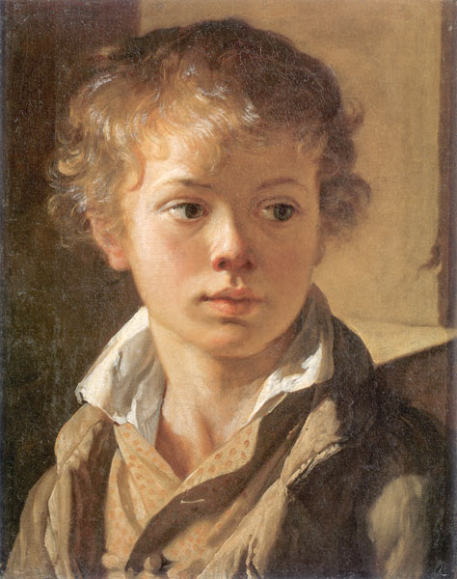
В.А. Тропинин.
«Портрет сына» (ок. 1818)

Slide 28
Если контекст не подсказывает, какое из двух значений выбрать, мы имеем дело со склеиванием валентностей,
т.е. в одной форме выражаются сразу два участника ситуации: и объект действия, и то, что получилось в результате действия – изображение объекта.

Slide 29
Глаголы копирования – переписать, перерисовать, скопировать, перевести (текст) и под.
Школьники переписали предложение с доски в тетрадь.

Slide 30
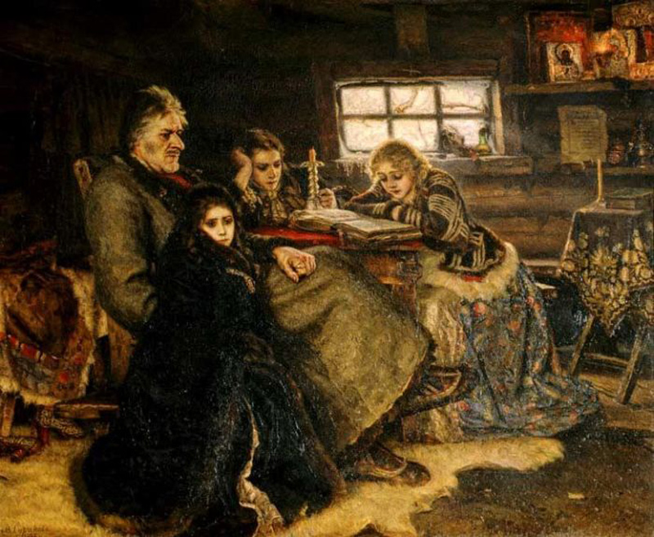
В.И. Суриков. «Меншиков в Берёзове» (1883)

Slide 31
Суриков писал дочь Меншикова Марию со своей жены.

Slide 32
Спасибо за внимание!

